Slide 1
Сохранение психологического здоровья всех участников образовательного процесса
Педагог-психолог Г.Н. Бахарева

Slide 2
Цель здоровьесберегающих образовательных технологий обучения - обеспечить школьнику возможность сохранения здоровья за период обучения в школе, сформировать у него необходимые знания, умения и навыки по здоровому образу жизни, научить использовать полученные знания в повседневной жизни.

Slide 3
Здоровьесберегающая стратегия
Здоровьесберегающая среда
Здоровьесберегающие технологии

Slide 4
Здоровьесберегающая
среда -
совокупность санитарно-гигиенических, психолого-педагогических условий и физических факторов, способствующих реализации адаптивных возможностей индивида для сохранения всех уровней здоровья

Slide 5
Здоровьесберегающие технологии –
совокупность методов, приемов, средств, дополняющих традиционные технологии развития, воспитания, обучения задачами здоровьесбережения.

Slide 6
Утомляемость –
это физиологическая стоимость урока
«…устают и изнемогают не столько от того, что много работают, а от того, что плохо работают» Е.Н.Введенский
Notes:
6

Slide 7
Цель: обучать, сохраняя и укрепляя здоровье обучающихся.
Задачи:
Разрешить проблему перегрузки и переутомления учеников на уроке.
Укреплять и развивать у обучающихся внимание, память, волю, творческое воображение.
Формировать умения детей в овладении самостоятельности мышления, свободы суждений.

Slide 8
Используемые элементы технологии:
Проведение урока в режиме смены динамических поз.
Проведение урока в режиме движения наглядного материала, постоянного зрительного поиска.
Использование схем зрительных траекторий, цветовых пятен.

Slide 9
Результат:
Ученики отличаются свободой суждений.
У учащихся проявляется высокий интерес к изучаемым предметам.
Увеличивается объем выполненной работы на уроках.
Снижается показатель заболеваемости у детей в течение учебного года.
Улучшается психологический климат в классе.
Исчезает проблема учебной дисциплины.
Широкий простор для педагогического творчества.

Slide 10
Работа в режиме смены динамических поз.
Во время урока серьезную угрозу для здоровья детей представляет гиподинамия. Дети находятся в неестественной физической позе. Через 15 минут пребывания в таком состоянии ребенок испытывает такие же перегрузки, как космонавт при старте космического корабля.
Уроки в режиме смены динамических поз проводятся с целью коррекции осанки.
Дети переходят из статической закрепощенной позы «сидя» в активную свободную позу «стоя» и наоборот.

Slide 11
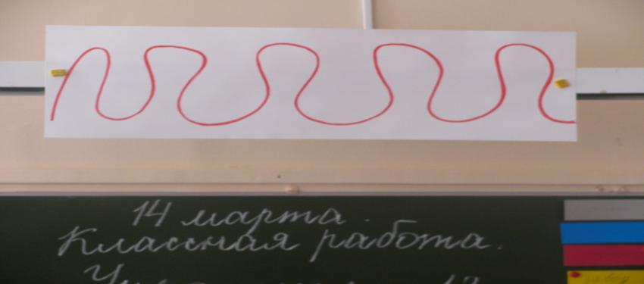
Зрительно-пространственная активность в режиме школьного урока достигается путем использования сенсорных крестов и схем зрительных траекторий.

Slide 12
Что дает технология В.Ф.Базарного:
1. Гарантированный результат улучшения здоровья учащихся.
2. Повышение уровня успеваемости и эффективности учебного процесса.
3. Психологический комфорт в образовательном пространстве.
4. Открытый творческий потенциал учителя.
5. Повышение рейтинга в конкурентноспособности образовательного учреждения.

Slide 13
Стратегическое направление развития начальной ступени– создание психолого-педагогических условий, при которых у каждого ученика формируется установка, выражаемая в словах
"Я люблю свою школу".

Slide 14
Стратегическое направление развития средней ступени –создание психолого-педагогических условий, при которых у каждого ученика формируется установка, выражаемая в словах:
" Я умею и люблю учиться".

Slide 15
Стратегическое направление развития старшей ступени– создание психолого-педагогических условий, при которых у каждого ученика формируется установка, выражаемая в словах:
"Я выбираю свой жизненный путь и хочу учиться дальше".

Slide 16

МЫ ВОСПРИНИМАЕМ
10% из того, что мы ЧИТАЕМ
20% из того, что мы СЛЫШИМ
30% из того, что мы ВИДИМ
50% из того, что мы ВИДИМ и СЛЫШИМ
70% из того, что ОБСУЖДАЕМ с другими
80% из того, что мы ИСПЫТЫВАЕМ лично
95% из того, что мы ПРЕПОДАЕМ кому-то еще
Уильям Глассер
Notes:
16
Как повысить мотивацию учения? Как развить память и творческое отношение к учебе? Психологи утверждают, что
16

Slide 17
Концентрация внимания.
Это просто?
Упражнение для подготовки учащихся к продуктивному восприятию учебного материала
Можно ли сосчитать?

Slide 18

Необходимо сосчитать как можно быстрее эти необыкновенные сердечки.
Хорошо бы еще найти скрытый треугольничек. Удачи!

Slide 19
Жизнь в картинках
Что способствует восстановлению душевного равновесия и жизненной энергии? Это «живые» картинки, иллюзия зрения. На самом деле они являются статичными.
Приятного просмотра!

Slide 20
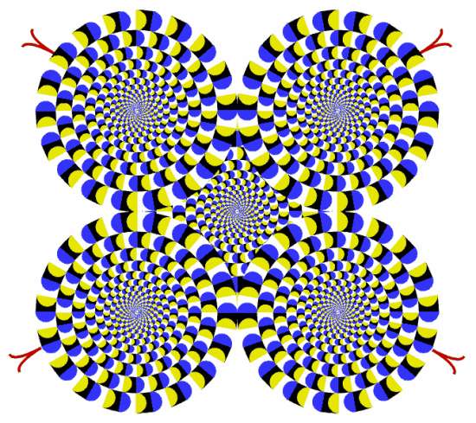

Slide 21

Иллюзия движения

Slide 22
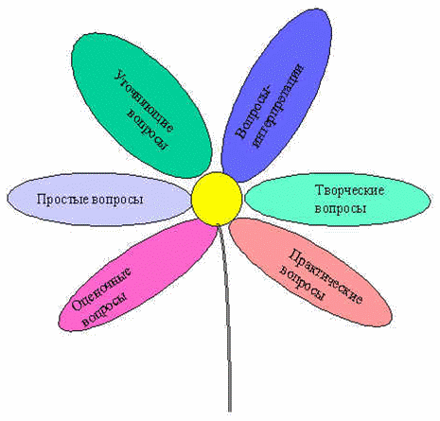
«Ромашка вопросов» («Ромашка Блума»)

Slide 23
ИНТЕРПРЕТАЦИОННЫЕ
ВОПРОСЫ Почему?
УТОЧНЯЩИЕ ВОПРОСЫ
То есть, ты говоришь,
что…?
ТВОРЧЕСКИЕ ВОПРОСЫ
Если бы…?
ПРОСТЫЕ ВОПРОСЫ
Что? Где? Когда?
ОЦЕНОЧНЫЕ ОПРОСЫ
Что-то хорошо,
что-то плохо?
ПРАКТИЧЕСКИЕ ВОПРОСЫ
Где в жизни можно…?

Slide 24
Задание (системность мышления)
Заполните первые два столбца таблицы
Знаю | Хочу узнать | Узнал

Slide 25
Стратегия решения проблем «Идеал»
С учетом возрастных особенностей детей, изучающих данную стратегию, это может быть переведено так:
Интересно, в чем проблема?
Давайте найдем способы решения проблем!
Есть ли какие-либо хорошие решения?
А теперь сделаем выбор!
Любопытно, как это осуществить на практике?

Slide 26
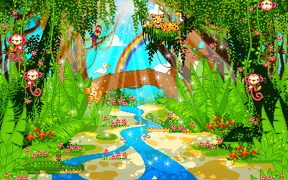
математическая зарядка
35 : 7 = 28 : 4 =
40 : 8 = 9 * 3 =
7 * 5 = 18 : 6 =

Slide 27






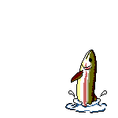
Р А З Н О О Б Р А З И Е
Ж И В О Т Н Ы Х

Slide 28
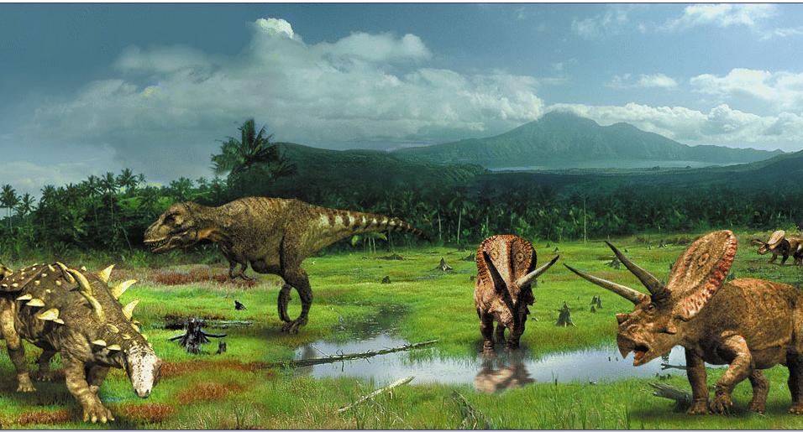

ЖИВОТНЫЕ
беспозвоночные
позвоночные

Slide 29
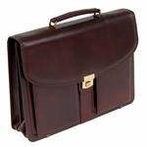
Notes:
29

Slide 30
Использование ИКТ позволяет проводить уроки:
На высоком эстетическом и эмоциональном уровне (музыка, анимация).
Обеспечивает наглядность.
Привлекает большое количество дидактического материала.
Повышает объём выполняемой работы на уроке в 1,5-2 раза.
Обеспечивает высокую степень дифференциации обучения (индивидуальный подход к ученику, применяя разноуровневые задания).

Slide 31

СПОСОБЫ ВЫРАЖЕНИЯ АГРЕССИИ
ОПАСНО
Обижаться
Огрызаться
Оскорблять
Обвинять
Озвереть
БЕЗОПАСНО
Красить
(рисовать)
Купаться
Кувыркаться
Колотить
подушку
Корить
Критиковать
Кипятиться
Отжиматься
Описывать
Обдумывать
Жалеть
(себя)
Жаловаться
Жужжать
Жевать
К
Злиться
Запугивать
Зудеть
Запеть
Залаять
Закаляться
Затоптать
Зевать
О
Ж
Горевать
Грызть ногти
Грубить
Грозить
З
Гладить
Глазами
вращать
Говорить,
что
чувствуешь
Г
Сердиться
Сжиматься
Страдать
Спорить
С
Сплясать
Стать
смелым
Спортом
заниматься
Смеяться
Ф
Фальшивить
(обманывать
себя и других,
что ты совсем
не злишься)
Физическим
трудом
до пота
заниматься
Футболить
Фехтовать
Делать
упражнения
до изнеможения!

Slide 32

Для укрепления психологического здоровья учащихся важно не отсутствие трудных ситуаций. а их успешное разрешение ребенком самостоятельно или с помощью педагога, положительный фон настроения участников учебно-воспитательного процесса, фиксация на прогрессе ученика
13.03.2012
Notes:
32

Slide 33

Психологические рекомендации
1. Люби своего ученика.
2. Охраняй - своего ученика от физических и душевных страданий.
3. Будь добрым примером для своего ученика.
4. Играй со своим учеником, то есть уделяй ему необходимое время; играй с ним так, как ему хочется; игры его принимай всерьез; освойся с миром его представлений.
5. Трудись со своим учеником.
6. Позволь своему ученику приобретать жизненный опыт, пусть даже не безболезненно, но самостоятельно.
7. Покажи своему ученику возможности и пределы человеческой свободы.
8. Приучай своего ученика быть послушным, но мягко и деликатно.
9. Жди от своего ученика только таких мнений и оценок, на которые он способен в соответствии с опытом.
10. Предоставляй своему ученику возможность таких переживаний, которые будут иметь ценность воспоминаний.

Slide 34
«Терпения, смирения,
Любви к детям…»
Спасибо за внимание!

